Slide 1


UBND PHƯỜNG VIỆT HƯNG
TRƯỜNG MẦM NON HOA HƯỚNG DƯƠNG
GIÁO ÁN
KHÁM PHÁ KHOA HỌC
Đề tài: Sinh vật đại dương
Lứa tuổi: 3-4 tuổi
Thời gian:20-25 phút
Năm học: 2024-2025

Slide 2
THỬ THÁCH
TÌM VÀ TÔ MÀU CON VẬT SỐNG DƯỚI BIỂN
Năm học: 2024-2025

Slide 3
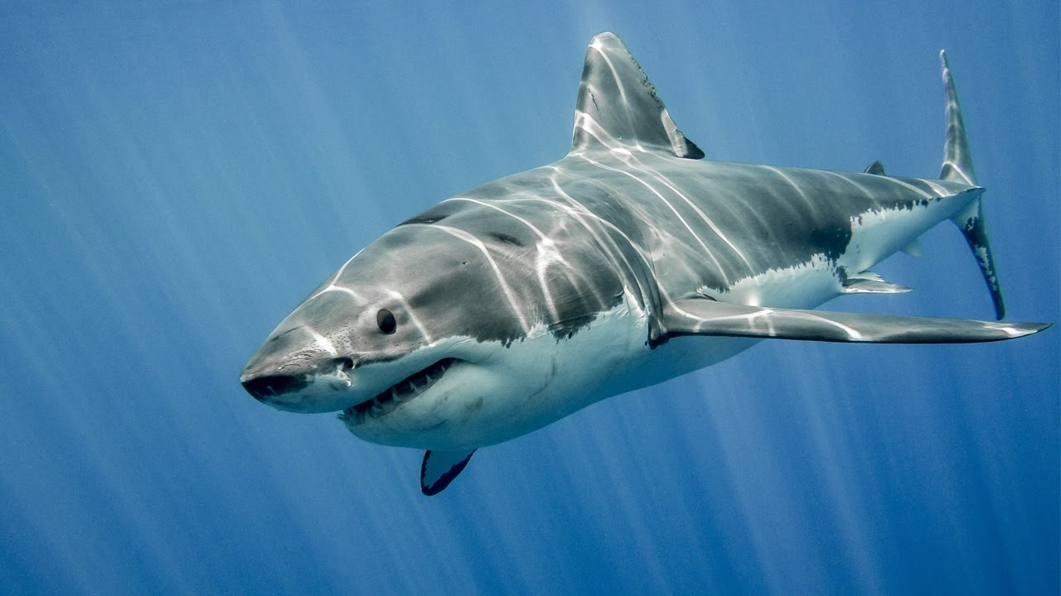
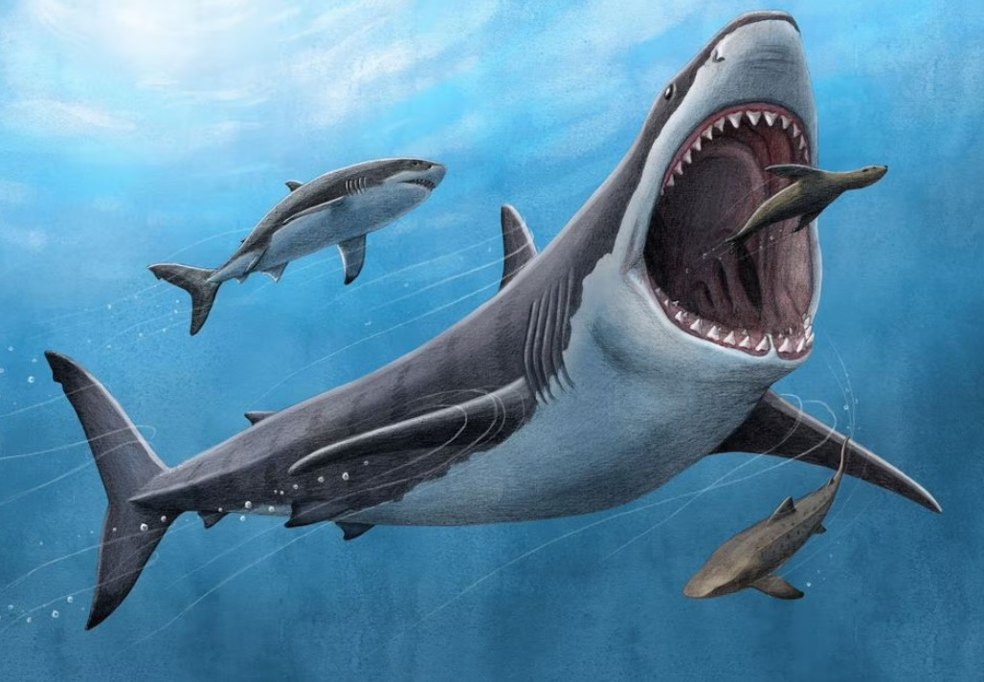

Slide 4
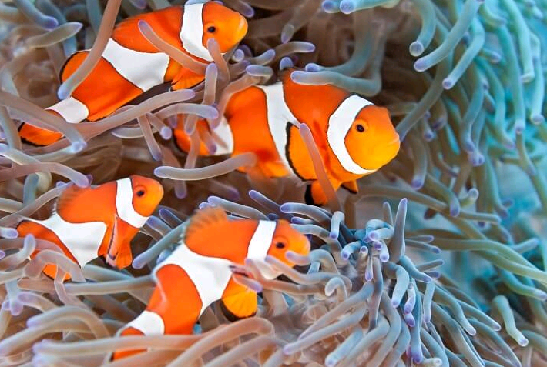
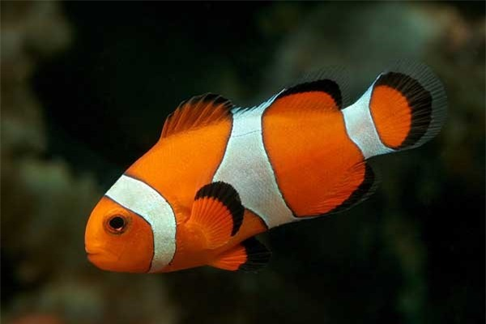

Slide 5
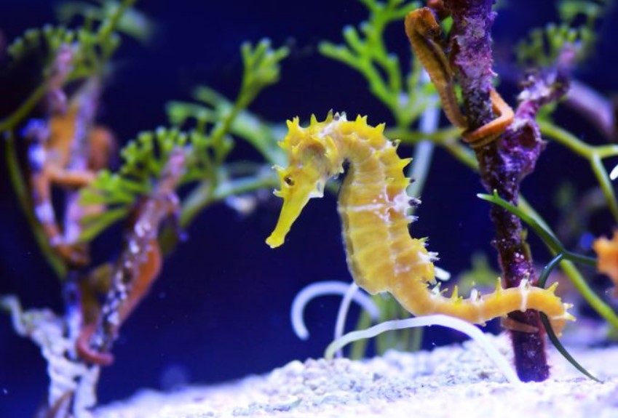
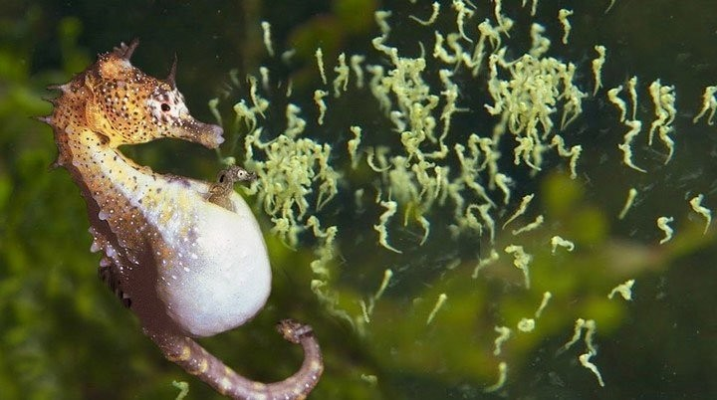

Slide 6
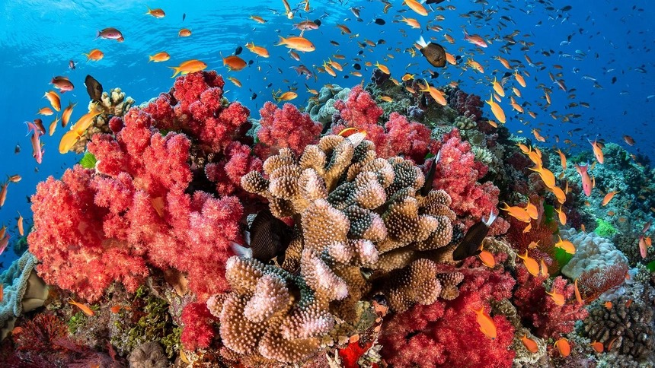
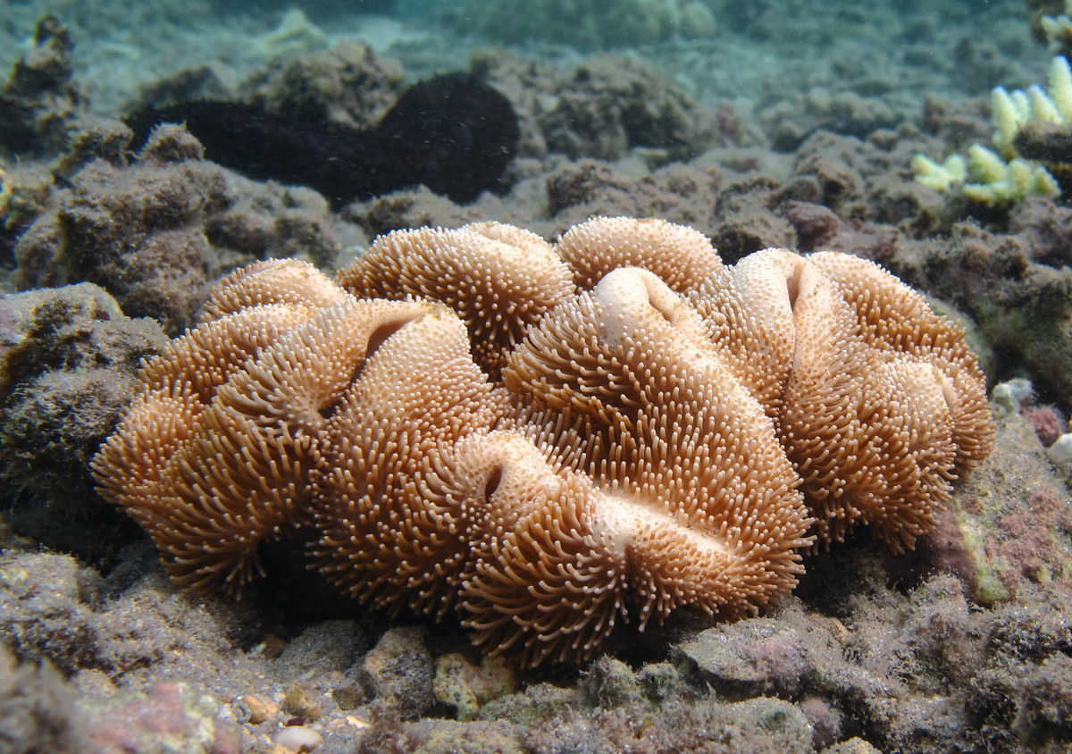

Slide 7
